Slide 1
База данных онлайн-сервиса для видеоигр
Автор: Фалев Фёдор Александрович, ученик 9М класса ГБОУ школы №67
Руководитель: Кисляков Иван Дмитриевич, Учитель ГБОУ Школы 67

Slide 2
ЧТО ЗА ПРОЕКТ?
Цели
Задачи
Научиться пользоваться SQL.
Создать схему БД.
Наполнить БД данными.
Придумать задачи по ней.
Защитить проект.

Slide 3
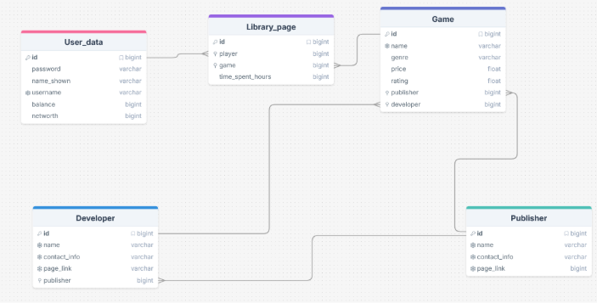
Что за проект?
Схема связей в БД

Slide 4
Что за проект?
Описание
База данных онлайн сервисов для видеоигр (например Steam или Epic Games), в которой хранятся данные о пользователях, играх, их разработчиках и издателях.
Данные собирались вручную, на основе существующих данных онлайн-сервисов. Возможны несоответствия.

Slide 5
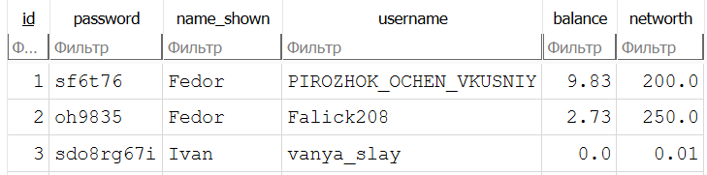
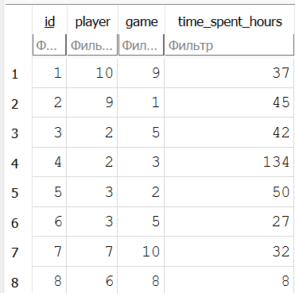
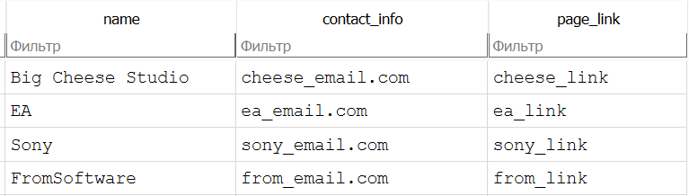
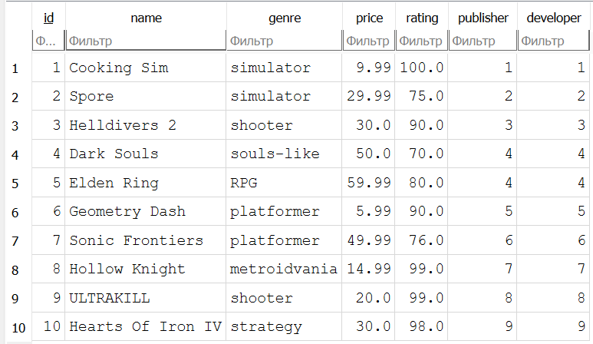
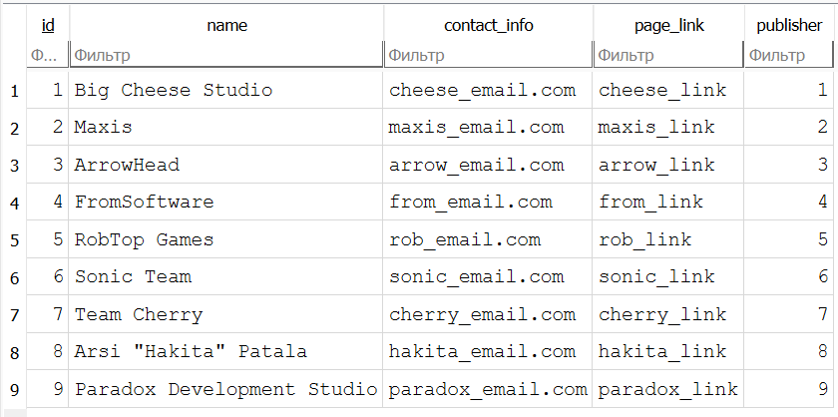
данные
Таблица "User_data"
Все люди вымышлены, любые совпадения случайны.
Таблица "Library_page"
Таблица "Publisher"
Таблица "Game"
Таблица "Developer"
Все почты и ссылки вымышлены, любые совпадения случайны.

Slide 6

ЗАДАЧИ
Простая
Вывести данные об издателях, названия которых оканчиваются на “Games”
Решение:
SELECT * FROM Publisher WHERE name REGEXP 'Games$'

Slide 7
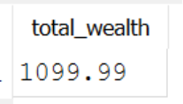
ЗАДАЧИ
Простая
Вывести состояние самого богатого пользователя из таблицы User_data (по сумме networth и balance, вывести как total_wealth)
Решение:
SELECT MAX(networth + balance) as total_wealth FROM User_data

Slide 8

ЗАДАЧИ
Средняя
Вывести имя издателя, издавшего игру с названием “Spore”
Решение:
SELECT name FROM Publisher WHERE id = (SELECT publisher FROM Game WHERE name = 'Spore')

Slide 9

ЗАДАЧИ
Средняя
Вывести username игроков из таблицы User_data, у которых в библиотеке есть игра с индексом 3
Решение:
SELECT username FROM User_data WHERE id IN (SELECT player FROM Library_page WHERE game = 3)

Slide 10
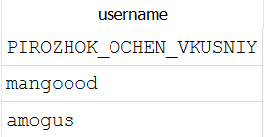
ЗАДАЧИ
Сложная
Вывести имена (username) игроков, которые в своей библиотеке имеют игру с названием “ULTRAKILL”
Решение:
SELECT username FROM User_data WHERE id IN (SELECT player FROM Library_page WHERE game = (SELECT id FROM Game WHERE name = 'ULTRAKILL'))

Slide 11

ЗАДАЧИ
Сложная
Вывести цену самой дешёвой игры, которую приобрёл пользователь с username 'PIROZHOK_OCHEN_VKUSNIY'
Решение:
SELECT MIN(price) FROM Game WHERE id IN (SELECT game FROM Library_page WHERE player = (SELECT id FROM User_data WHERE username = 'PIROZHOK_OCHEN_VKUSNIY'))

Slide 12
Заключение
Создана база данных, хранящая информацию для онлайн-сервиса видеоигр. Хранятся данные о пользователях, играх, разработчиках и издателях. Для развития проекта может быть расширен диапазон хранящихся данных имеющихся таблиц (например, список желаемых товаров игроков, скидки на товары в магазине) и могут быть созданы новые таблицы для хранения новой информации (например, информация о сообществах пользователей внутри сервиса).

Slide 13

Спасибо за внимание!
Поставьте 5 пожалуйста!

